Slide 1



第二章 连续信号的分析

Slide 2

2.2 连续信号的频域分析
周期信号的傅里叶级数展开式
周期信号的频谱
周期信号的功率分配
周期信号的傅里叶级数近似
一、周期信号的频谱分析
二、非周期信号的频谱分析
三、傅里叶变换的性质
从傅里叶级数到傅里叶变换
常见非奇异信号的频谱
奇异信号的频谱
周期信号的傅里叶变换
线性性质
奇偶性
对偶性
尺度变换特性
时移特性
频移特性
微分特性
积分特性
帕斯瓦尔定理
卷积定理

Slide 3
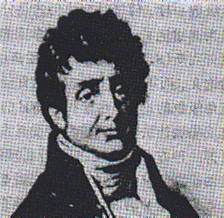
傅里叶生平
1768年生于法国
1807年提出“任何周期信号都可用正弦函数级数表示”
1829年狄里赫利第一个给出收敛条件
拉格朗日反对发表
1822年首次发表在“热的分析理论”书中

Slide 4
傅立叶的两个最主要的贡献
周期信号都可表示为谐波关系的正弦信号的加权和
非周期信号都可用正弦信号的加权积分表示

Slide 5
2.2 连续信号的频域分析
一、周期信号的频谱分析
1. 周期信号的傅里叶级数展开式
2. 周期信号的频谱
3. 周期信号的功率分配
4. 周期信号的傅里叶级数近似

Slide 6

一、周期信号的频谱分析
1. 周期信号的傅里叶级数展开式
三角函数的傅立叶级数：
周期为T₀的周期信号x(t)，如果满足狄里赫利条件，都可以分解成三角函数表达式：
直流
分量
基波分量
n =1
谐波分量
n>1

Slide 7
一、周期信号的频谱分析
1. 周期信号的傅里叶级数展开式
三角函数的傅立叶级数
直流系数
余弦分量系数
正弦分量系数

Slide 8
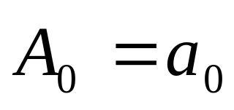
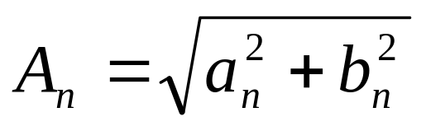
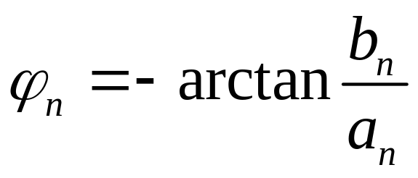
一、周期信号的频谱分析
1. 周期信号的傅里叶级数展开式
傅里叶级数的三角正交集表示
物理意义明确，
但运算不方便
表明一个周期信号可以分解为直流分量和一系列余弦或正弦形式的交流分量

Slide 9
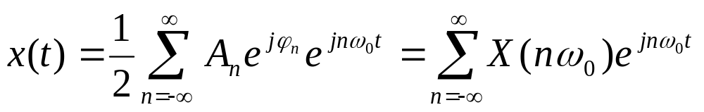
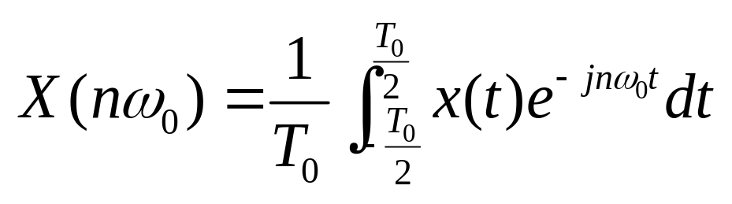
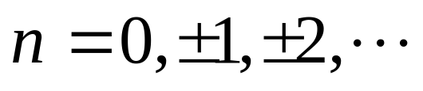
一、周期信号的频谱分析
1. 周期信号的傅里叶级数展开式
傅里叶级数的指数形式
运算比较方便
X（nw₀）称为复傅里叶系数

Slide 10
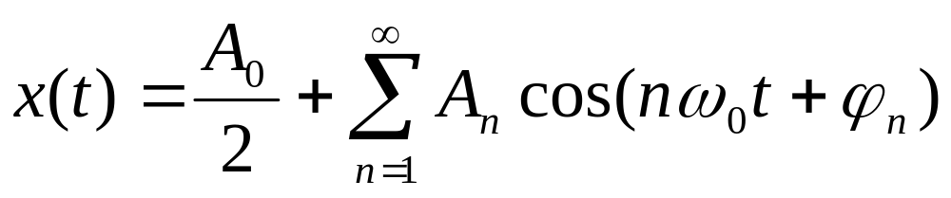

一、周期信号的频谱分析
2. 周期信号的频谱
（1）相关定义
基波信号、谐波信号：
周期信号可以分解为一系列余弦信号之和：
表明一个周期为T₀的信号，除直流分量外，包含有频率为原信号频率以及原信号频率的整数倍的一系列正弦型信号，分别将它们称为基波信号（n=1,也称为一次谐波信号）, 二次谐波信号（n=2）,以及三次、四次……谐波信号，它们的振幅分别为对应的A_{n}，相位为

Slide 11
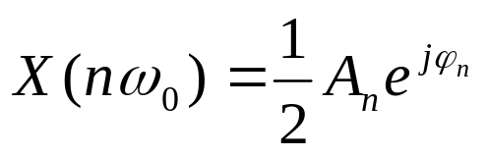
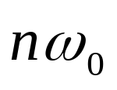
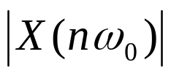
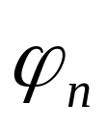
一、周期信号的频谱分析
2. 周期信号的频谱
频谱函数：
指数形式的傅立叶级数表达式中复数量
随频率 的分布称为信号的频谱，也称为周期信号的
频谱函数。
幅度频谱、相位频谱：
通常把幅度 随频率的分布称为幅度频谱，简称幅频，相位 随频率的分布称为相位频谱，简称相频。
频谱图: 以频率为横座标，各谐波分量的幅度或相位为纵坐标，画出幅频和相频的变化规律，称为信号的频谱图。

Slide 12
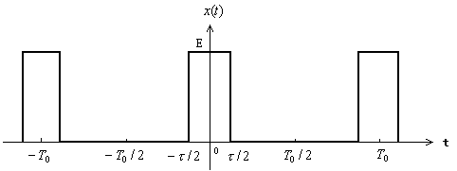
一、周期信号的频谱分析
2. 周期信号的频谱
例：求下图所示的周期矩形脉冲信号的复指数形式傅立叶级数表示式。

Slide 13
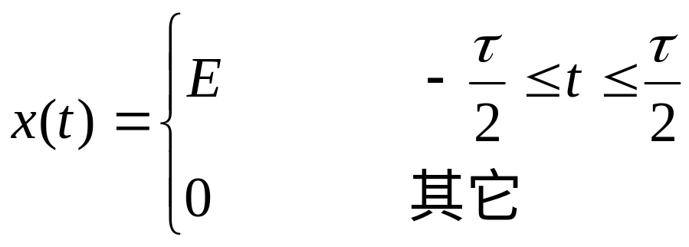
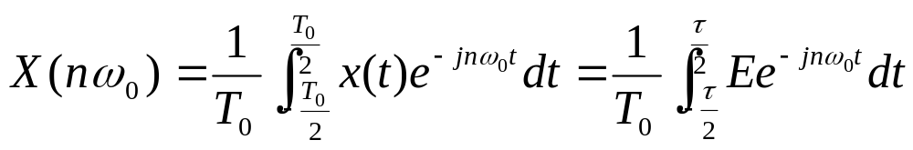
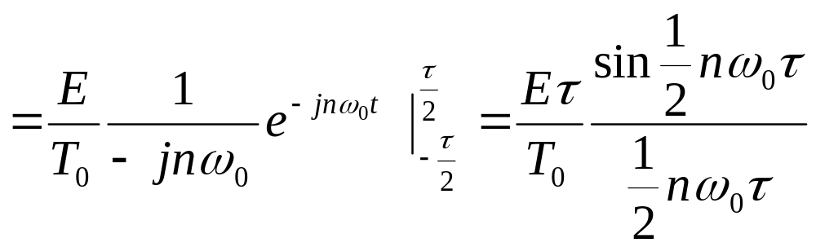
解：如图所示的矩形脉冲信号在一个周期内可表示为
求复傅立叶系数

Slide 14
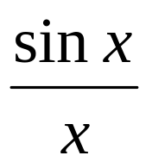

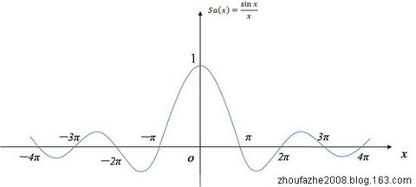
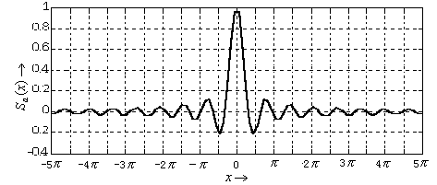
出现 形式的函数，在信号理论中经常遇到，称为
取样函数，记作Sa(x)，它是偶函数，当 时， Sa(x)=1为
最大值，随着 的增大而总趋势衰减，
为过零点，每2π起伏一次。

Slide 15
因此，有
周期矩形脉冲信号复指数形式傅立叶级数展开式为

Slide 16
x(t)
E
-T₀
0
T₀
t
0

Slide 17
周期矩形脉冲的频谱变化规律：
周期T₀不变，改变脉宽τ
脉宽τ不变，改变周期T₀
不变
带宽
T0
T0

Slide 18
周期矩形脉冲信号的频谱的特点
离散性：频谱是非周期性的离散的线状频谱，连接各谱线顶点的曲线 为频谱的包络线，过零点为 。
谐波性：谱线以基波频率为间隔等距离分布，表明周期矩形脉冲信号只包含直流分量、基波分量和各次谐波分量。
收敛性：谱线幅度整体上具有减小的趋势。
主要能量在第一过零点内。主带宽度为：

Slide 19
一、周期信号的频谱分析
（2）周期信号的频谱特征
任何满足狄里赫利条件的周期信号的频谱都具有：
离散性、谐波性、收敛性。
周期信号的谱线只出现在基波频率的整数倍的频率处。

Slide 20
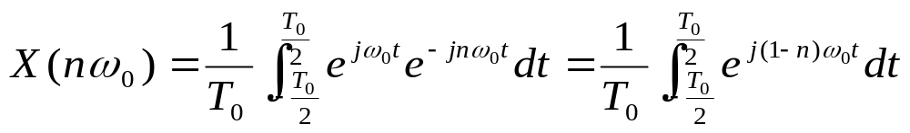
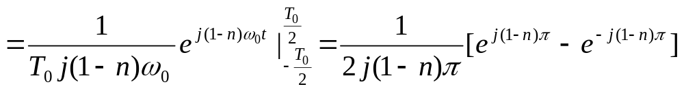
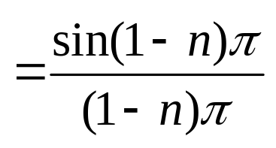
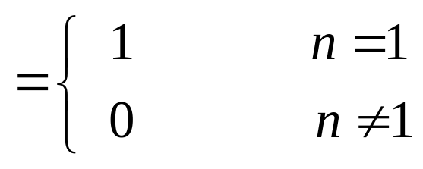
一、周期信号的频谱分析
例 求出复指数信号 的频谱
解：复傅立叶系数为

Slide 21
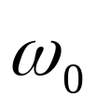
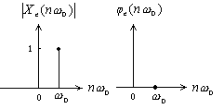
一、周期信号的频谱分析
仅在 处有幅度为1的分量，说明复指数信号是正弦信号的一种表现形式

Slide 22
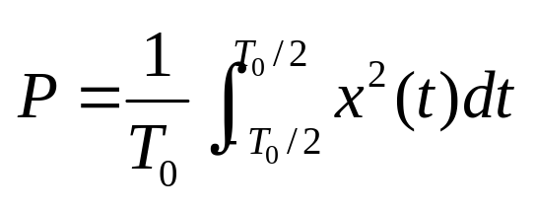
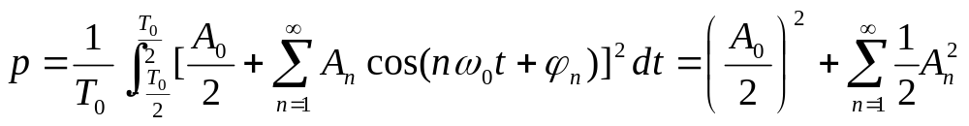
一、周期信号的频谱分析
3. 周期信号的功率分配
P为周期信号的平均功率
将 代入，有
表明周期信号在时域的平均功率等于信号所包含的直流、基波及各次谐波的平均功率之和，反映了周期信号的平均功率对离散频率的分配关系，称为功率信号的帕斯瓦尔公式。

Slide 23
一、周期信号的频谱分析
4. 周期信号的傅里叶级数近似
一般情况下，无穷多项正弦型信号的和才能完全逼近一个周期信号。如果采用有限项级数表示周期信号，势必产生表示误差。

Slide 24
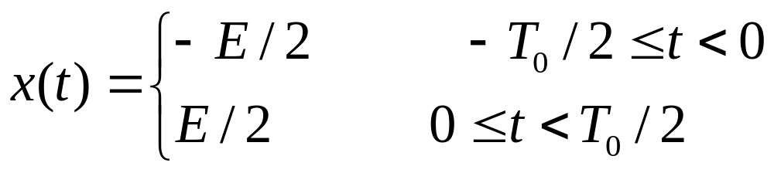
例：求如图所示的周期方波信号的三角形傅里叶级数展开式。
x(t)
E/2
-T₀
-T₀/2
0
T₀/2
T₀
t
-E/2
解：上图所示的周期方波信号在一个周期内的解析式可表示为

Slide 25
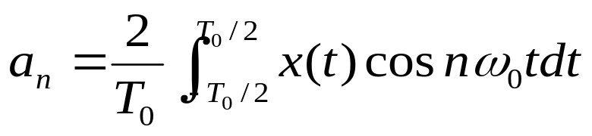
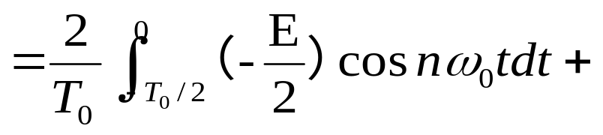
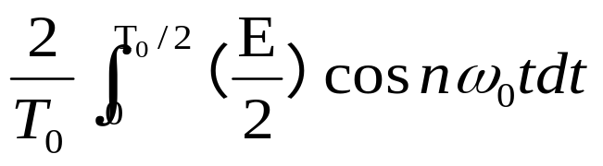
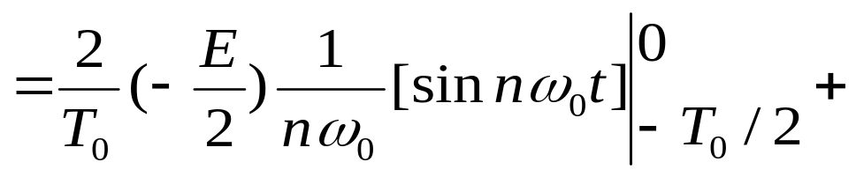
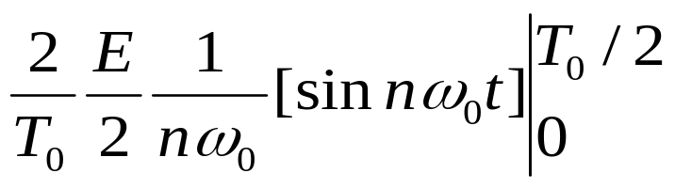
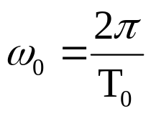

傅里叶系数为：
由 ，得

Slide 26
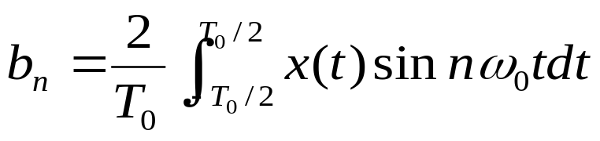
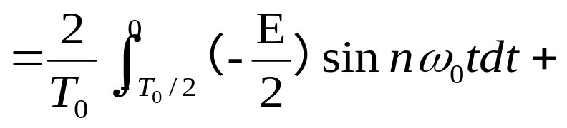
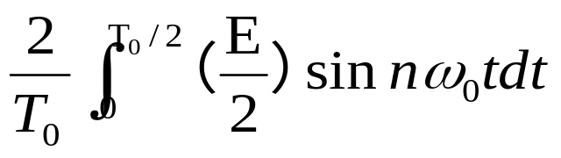
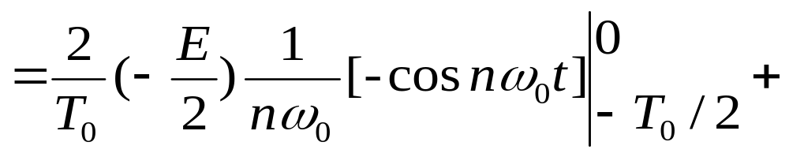
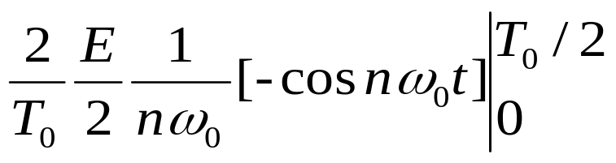
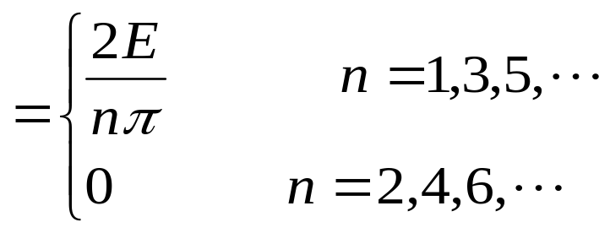
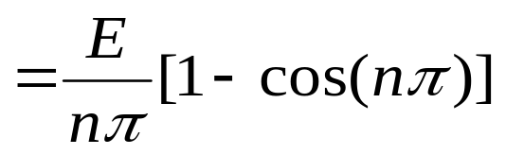

Slide 27

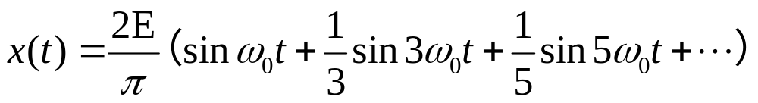
的三角形傅里叶级数展开式为
与原信号频率相同
原信号频率的5倍
原信号频率的3倍
同时，幅值成比例地减小。

Slide 28



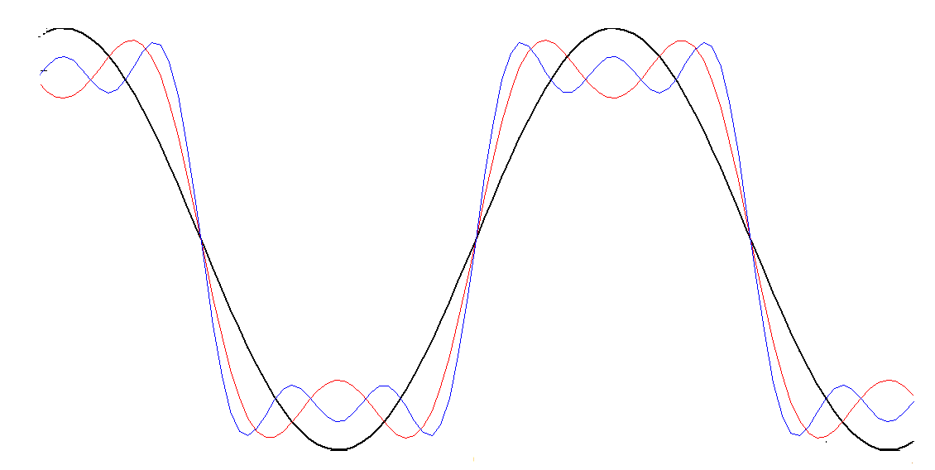

分析：
（1）傅里叶级数所取项数越多，叠加后波形越逼近原信号；
（2）当信号为方波等脉冲信号时，其高频分量主要影响脉冲的跳变沿，低频分量主要影响脉冲的顶部，所以 波形变化愈激烈，所包含的高频分量愈丰富；变化愈缓慢，所包含的低频分量愈丰富；
（3）组成原信号的任一频谱分量（包括幅值、相位）发生变化时，信号的波形也会发生变化。

Slide 29
2.2 连续信号的频域分析
二、非周期信号的频谱分析
1. 从傅里叶级数到傅里叶变换
2. 常见非奇异信号的频谱
3. 奇异信号的频谱
4. 周期信号的傅里叶变换

Slide 30
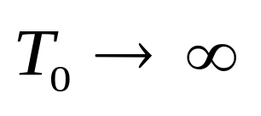
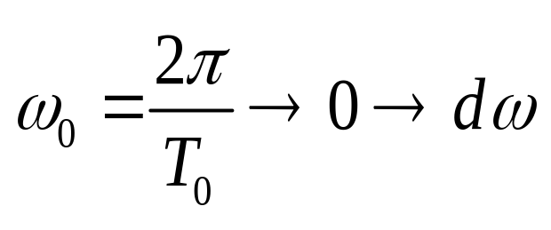
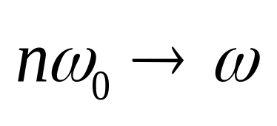
二、非周期信号的频谱分析
1. 从傅里叶级数到傅里叶变换
当周期信号的周期T无限大时，就演变成了非周期信号的
单脉冲信号
频率也变成连续变量

Slide 31
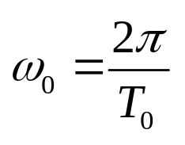
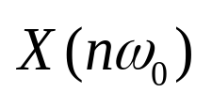
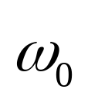


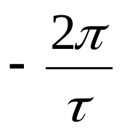

频谱演变的定性观察
-T₀
T₀
-T₀
T₀

Slide 32








从周期信号FS推导非周期的FT
傅里叶系数
消除T₀的影响
T₀趋于无穷
傅里叶
变换
傅里叶
反变换
T₀趋于无穷

Slide 33

二、非周期信号的频谱分析
从物理意义来讨论傅立叶变换
一个非周期信号包含了从零到无限高频率的所有余弦分量
各频率分量的频率不成谐波关系
X(ω)是一个频谱密度函数的概念
X(ω)是一个连续谱

Slide 34

傅立叶变换存在的条件
二、非周期信号的频谱分析
1. 从傅里叶级数到傅里叶变换
狄里赫利条件只是信号存在傅立叶变换的充分条件
在无限区间内是绝对可积的，即
许多不满足绝对可积条件的信号，如单位阶跃信号，无法直接用定义求得傅里叶变换，在引入广义函数概念后，也能进行傅里叶变换（主要利用已知信号的傅里叶变换及傅里叶变换的性质求取），这给信号与系统分析带来很大好处。

Slide 35










二、非周期信号的频谱分析
2. 常见非奇异信号的频谱
矩形脉冲信号
t
0

Slide 36






二、非周期信号的频谱分析
2. 常见非奇异信号的频谱
单边指数信号
x(t)
0
t
幅频
相频
0
0

Slide 37





二、非周期信号的频谱分析
2. 常见非奇异信号的频谱
x(t)
双边指数信号
0
t
0

Slide 38







2. 常见非奇异信号的频谱
双边奇指数信号
幅频
相频

Slide 39



二、非周期信号的频谱分析
3. 奇异信号的频谱
单位冲激信号
也可由单矩形脉冲信号的傅立叶变换取极限得到
根据冲激函数的抽样特性，有
1
t
0
0

Slide 40





二、非周期信号的频谱分析
3. 奇异信号的频谱
单位直流信号
该信号不满足绝对可积条件，可以把它看作双边指数信号
当 的极限。
a趋于零

Slide 41



Slide 42


二、非周期信号的频谱分析
3. 奇异信号的频谱
符号函数信号
把符号函数信号看成是双边奇指数信号当a趋于0时的极限 。

Slide 43







x1(t)
1
0
t
-a 0
a
t
Sgn(t)
+1
-1

Slide 44


二、非周期信号的频谱分析
3. 奇异信号的频谱
单位阶跃信号
把它视为单边指数信号当a趋于0的时极限
u(t)
0
t
0

Slide 45






二、非周期信号的频谱分析
4. 周期信号的傅里叶变换
复指数信号
考虑 的傅立叶变换为
设x(t)的傅立叶变换为X(ω)，则上式为X(ω- ω₀)
令x(t)＝1，则由直流信号的傅立叶变换式，有

Slide 46



二、非周期信号的频谱分析
4. 周期信号的傅里叶变换
正弦信号
欧拉公式
应用复指数信号的傅立叶变换

Slide 47


二、非周期信号的频谱分析
4. 周期信号的傅里叶变换
余弦信号

Slide 48





4. 周期信号的傅里叶变换
一般周期信号
一般周期信号可以展开成指数形式的傅立叶级数
已知 的傅立叶变换为
周期信号的傅立叶变换由无穷多个冲激函数组成，这些冲激函数位于周期信号的各谐波频率处，其强度为各相应幅度X(nω₀）的2π倍。

Slide 49
2.2 连续信号的频域分析
三、傅里叶变换的性质
1. 线性性质
2. 奇偶性
3. 对偶性
4. 尺度变换特性
5. 时移特性
6. 频移特性
7. 微分特性
8. 积分特性
9. 帕斯瓦尔定理
10. 卷积定理

Slide 50

2.2 连续信号的频域分析
三、傅里叶变换的性质
1. 线性性质（叠加性）
若
则

Slide 51








求：x(t)
的傅立叶变换

Slide 52

2.2 连续信号的频域分析
三、傅里叶变换的性质
2. 奇偶性
无论x(t)是实函数还是复函数，均成立
时域共轭
频域共轭
并且反摺

Slide 53



证明：由傅立叶变换定义式
取共轭
以－ω代替ω

Slide 54







讨论：若x(t)是实函数
偶函数
奇函数
实函数傅立叶变换幅度谱为偶函数，相位谱为奇函数

Slide 55




实偶函数的傅立叶变换仍为实偶函数
x(t)
0
t
0

Slide 56










实奇函数的傅立叶变换则为虚奇函数
x(t)
0

Slide 57






3.对偶性
若 则
证明：由傅立叶反变换式
自变量t变成－t
为X(t)的傅立叶变换
将t和ω互换

Slide 58






直流和冲激函数的频谱的对称性

Slide 59













1/2
0
0
0
0

Slide 60






傅立叶变换
x 换成
换成
w 换成t
对偶性
x₁(t)

Slide 61


4. 尺度变换特性
2.2 连续信号的频域分析
三、傅里叶变换的性质
根据傅立叶变换定义式证明
若
则

Slide 62












时域中的压缩（扩展）等于频域中的扩展（压缩）
x(t/2)
压缩
扩展

Slide 63


5. 时移特性
2.2 连续信号的频域分析
三、傅里叶变换的性质
在时域：信号沿时间轴平移t₀,等效于在频域中幅度频谱不变，而相位谱产生了附加的相位变化
若
则
带有尺度变换的时移特性

Slide 64





例：求三脉冲信号的频谱
解： 的频谱为
有如下三脉冲信号
其频谱为

Slide 65









Slide 66





6. 频移特性
三、傅里叶变换的性质
时域将信号x(t)乘以因子 ，对应于在频域将原信号的频谱右移ω₀，即往高频段平移，实现频谱的搬移。
若
则
证明:
同理

Slide 67





调幅信号的频谱（调制技术）
将调制信号x(t)乘以正弦或余弦信号，在时域由信号x(t)改变正弦或余弦信号的幅度，在频域则是使x(t)频谱右/左移，将发送信号的频谱搬移到适合信道传输的频率范围，频移特性也称为调制特性。
求：
的频谱？

Slide 68








载波频率
频谱
右移
频谱
左移

Slide 69











频移特性

Slide 70

7. 微分特性
2.2 连续信号的频域分析
三、傅里叶变换的性质
若
则

Slide 71




例：求三角脉冲 的频谱
方法一：代入定义计算
方法二：利用二阶导数的FT
FT

Slide 72











三角脉冲频谱的求解过程
三角脉冲

Slide 73



8.积分特性（一）
若
则

Slide 74



8.积分特性（二）
若
则

Slide 75




积分特性的证明
令
两边求导
FT 微分特性
FT 积分特性

Slide 76











例：求斜平信号 的频谱
看成高 ，宽 的矩形脉冲 的积分
X(0)不为0

Slide 77


9. 帕斯瓦尔定理
三、傅里叶变换的性质
若
则
帕斯瓦尔定理表明，信号的总能量也可由频域求得，即从单位频率的能量 在整个频率范围内积分得到。

Slide 78
10.卷积定理(时域卷积定理、频域卷积定理)
2.2 连续信号的频域分析
三、傅里叶变换的性质
时域卷积定理
若
则

Slide 79



例：求两个矩形脉冲卷积后的频谱
卷
乘

Slide 80

卷积
相乘

Slide 81
频域卷积定理
2.2 连续信号的频域分析
三、傅里叶变换的性质
若
则

Slide 82


实函数f(t)的傅里叶变换为 求
的傅里叶变换。

Slide 83
作 业
P100: 17(1)，20， 22
23(1),24(4),26(2,4,6,8),28(1),33
旧版P62: 4(1)，7， 9，
10(1) 11(4) 13（(2),(4),(6),(8)），15(1),21

Slide 84

频域微分特性：

Slide 85

一、周期信号的频谱分析
狄利赫利条件：
    在一个周期内函数绝对可积，即
    在一个周期内只有有限个间断点；
    在一个周期内有有限个极值点；
    通常周期信号都满足这些条件。

